Slide 1
БЮДЖЕТ ДЛЯ ГРАЖДАН
Исполнение бюджета муниципального образования «Светогорское городское поселение» за 1 полугодие 2024 года

Slide 2
Исполнение бюджета осуществлялось в соответствии с
положением о бюджетном процессе в муниципальном образовании «Светогорское городское поселение»
решением Совета депутатов МО «Светогорское городское поселение» № 34 от 07 декабря 2023 года «О бюджете муниципального образования «Светогорское городское поселение» Выборгского района Ленинградской области на 2024 год и на плановый период 2025 и 2026 годов» с последующими изменениями
сводной бюджетной росписью и утвержденными лимитами бюджетных обязательств

Slide 3
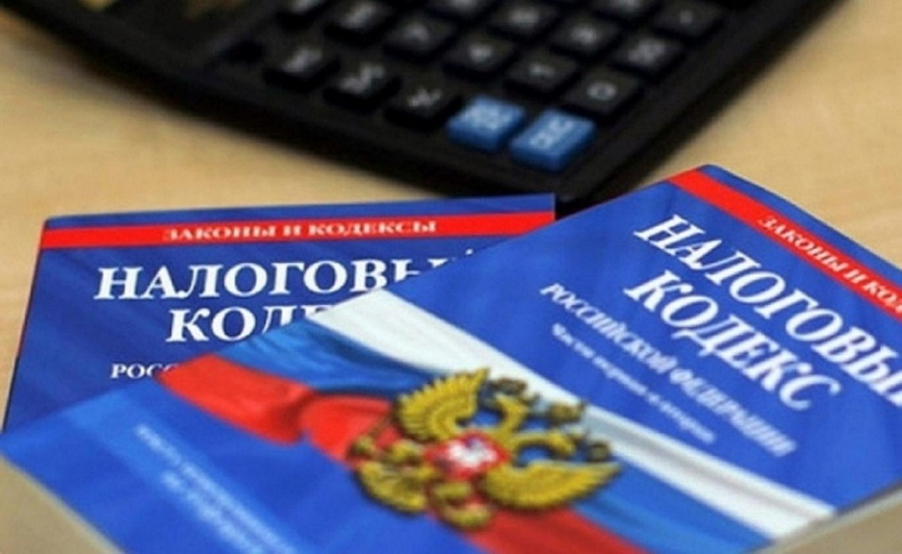
Доходы бюджета
Налоговые доходы
50,0%
52 123 122,87 руб.
Неналоговые доходы
16,5%
17 256 909,52 руб.
Безвозмездные поступления
33,5%
34 950 900,12 руб.
104 330 932,51 рублей

Slide 4
Доходы бюджета
Исполнение доходной части бюджета
Налоговые доходы бюджета
Наименование доходных источников | План на 2024 год (руб.) | Исполнено за 1 полугодие 2024 года (руб.) | исполнение за 2024 год (%)
Налог на доходы физических лиц | 77 104 100,00 | 42 738 579,39 | 55,4%
Акцизы по подакцизным товарам (продукции), производимым на территории Российской Федерации | 3 595 400,00 | 1 858 651,19 | 51,7%
Налог на имущество физических лиц | 2 614 600,00 | 423 051,56 | 16,2
Земельный налог | 15 306 000,00 | 7 102 840,73 | 46,4

Slide 5
Доходы бюджета
Исполнение доходной части бюджета
Неналоговые доходы бюджета
Наименование доходных источников | План на 2024 год (руб.) | Исполнено за 1 полугодие 2024 года (руб.) | Исполнение за 2024 год (%)
Арендная плата за земельные участки | 9 100 000,00 | 3 689 709,19 | 40,5
Доходы от сдачи в аренду имущества | 4 000 000,00 | 1 604 242,72 | 40,1
Прочие доходы от использования имущества, находящегося в собственности городских поселений | 4 400 000,00 | 3 876 023,47 | 88,1
Плата, поступившая в рамках договора за предоставление права на размещение и эксплуатацию нестационарного торгового объекта | 650 000,00 | 713 104,57 | 109,7
Доходы от пользования природными ресурсами | 5 595 500,00 | 4 873 938,33 | 87,1
Доходы от оказания платных услуг компенсации затрат государства | 0,00 | 60 000,00 | 0%
Доходы от продажи имущества и земли | 369 000,00 | 2 396 053,64 | Свыше 200 %
Административные штрафы, неустойки, пени | 5 000,00 | 0,00 | 0%
Прочие неналоговые доходы | 80 000,00 | 43 837,60 | 54,8%

Slide 6
Доходы бюджета
Исполнение доходной части бюджета
Безвозмездные поступления бюджета
Наименование доходных источников | План на 2024 год (руб.) | Исполнено за 1 полугодие 2024 года (руб.) | Исполнение за 2024 год (%)
Дотации бюджетам городских поселений на выравнивание бюджетной обеспеченности из бюджета субъекта Российской Федерации | 43 162 500,00 | 24 064 420,00 | 55,8
Субсидии бюджетам городских поселений | 51 837 770,76 | 9 448 517,99 | 18,2%
Субвенции бюджетам бюджетной системы РФ | 3 673 640,00 | 1 797 200,00 | 48,9%
Прочие межбюджетные трансферты, передаваемые бюджетам городских поселений | 335 887,00 | 0,00 | 0%
Доходы бюджетов городских поселений от возврата остатков субсидий, субвенций и иных межбюджетных трансфертов, имеющих целевое назначение, прошлых лет из бюджетов муниципальных районов | 76 286,64 | 76 286,64 | 100%
Возврат прочих остатков субсидий, субвенций и иных межбюджетных трансфертов, имеющих целевое назначение, прошлых лет из бюджетов городских поселений | -435 524,51 | -435 524,51 | 100%

Slide 7
Структура расходов бюджета МО «Светогорское городское поселение»
68 760 778,10 рублей

Slide 8
МП «Основные направления осуществления управленческой деятельности и развитие муниципальной службы в муниципальном образовании «Светогорское городское поселение» Выборгского района Ленинградской области»
264 451,17 рублей
услуги по сервисному обслуживанию компьютерной техники, оборудования, офисной техники, АТС – 98 000,00 рублей;
оказание услуг по комплексному обслуживанию информационной системы 1С Бухгалтерия-8, СПС «Консультант Плюс», «Система Кадры», справочная система «Госфинансы», программный продукт «Касперский», оказание образовательных услуг, обслуживание и сопровождение сайтов и блогов – 166 451,17 рублей.

Slide 9
МП «Развитие форм местного самоуправления и социальной активности населения на территории МО «Светогорское городское поселение»
2 360 117,00 рублей
Нормативное, информационное обеспечения деятельности органов местного самоуправления и участия населения в осуществлении местного самоуправления (газета «Вуокса») – 957 040,00 рублей;
поставка канцелярских товаров, монтаж/демонтаж информационных материалов (баннеров), услуги по перевозке пассажиров транспортом (выборы) – 88 870,00 рублей;
на проведение выборов депутатов совета депутатов МО "Светогорское городское поселение" согласно Распоряжения № 46 от 25.06.2024 года – 1 314 207,00 рублей.

Slide 10
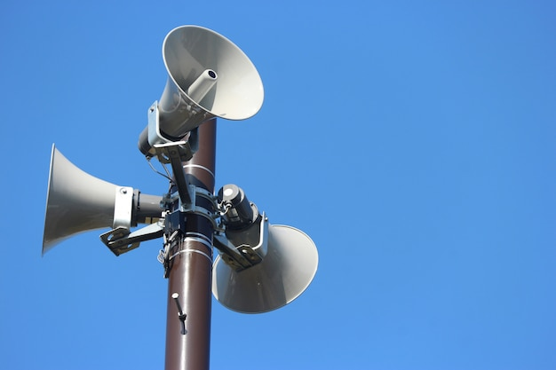
МП «Безопасность МО «Светогорское городское поселение»
3 214 481,42 рублей
построение муниципальной системы оповещения МО "СГП" и подключение ее к РАСЦО ЛО, 1 этап – 1 814 766,97 рублей;
на обеспечение готовности к оперативному реагированию на чрезвычайные ситуации и проведению работ по их ликвидации – 88 000,00 рублей;
– на обслуживание аппаратно-программного комплекса автоматизированной информационной системы «Безопасный город» - 65 666,30 рублей;
на обеспечение выполнения органами местного самоуправления муниципальных образований отдельных государственных полномочий Ленинградской области в сфере профилактики безнадзорности и правонарушений несовершеннолетних и в сфере административных правоотношений – 1 246 048,15 рублей.

Slide 11
МП «Развитие малого, среднего предпринимательства и потребительского рынка»
За 1 полугодие 2024 года расходы были реализованы мероприятия на поставку товара (Благодарственное письмо) на сумму 2 640,00 рублей.

Slide 12
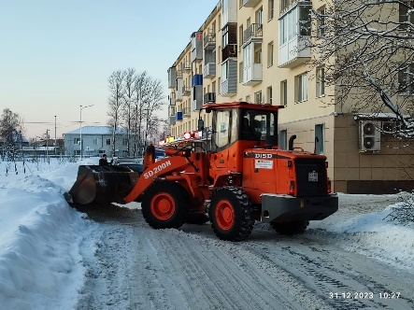
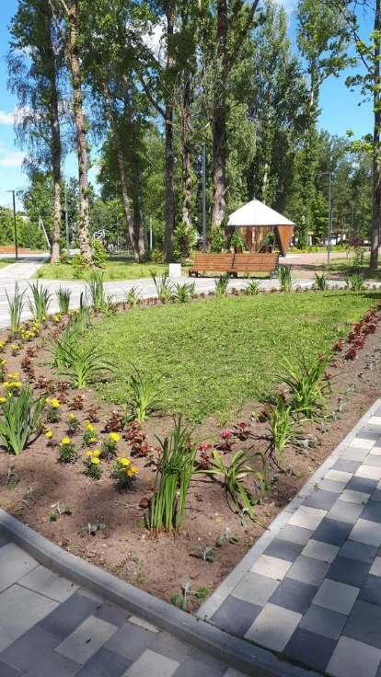
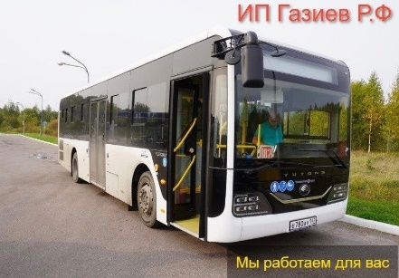
МП «Формирование городской среды и обеспечение качественным жильем граждан на территории МО «Светогорское городское поселение»
32 981 757,91 рублей
благоустройство общественной территории по адресу: г. Светогорск, ул. Красноармейская д.14, 22, 24 – 3 737 010,00 рублей;
мероприятия по благоустройству дворовых территорий по адресу: гп. Лесогорский ул. Труда д. 7 – 3 109 475,63 рублей;
оказание услуг по осуществлению регулярных перевозок пассажиров и багажа автотранспортом общего пользования – 2 469 816,54 рублей;
– оказание услуг по ямочному ремонту дорог территорий МО – 2 075 170,36 рублей;
уличное освещение, эксплуатационно-техническое обслуживание объектов наружного освещения – 5 222 557,64 рублей;
механизированную уборку дорог, общественных территорий (содержание парка, детских площадок, мемориалов и т.д.) – 10 814 676,45 рублей;
оказание услуг по благоустройству и ландшафтной архитектуре – 1 809 200,00 рублей;
оказание услуг по содержанию кладбищ на территории МО «Светогорское городское поселение» – 191 666,69 рублей;
услуги по осуществлению строительного контроля по объектам – 69 075,32 рублей;

Slide 13
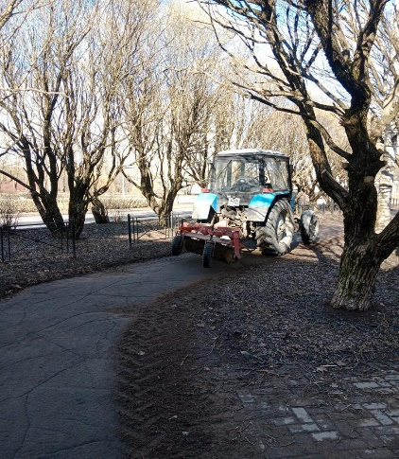
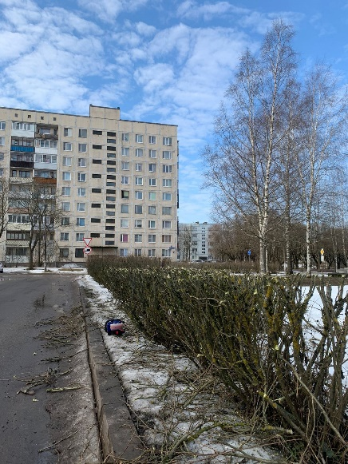
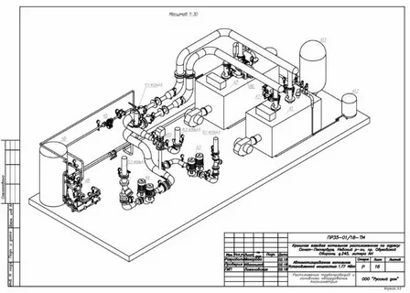
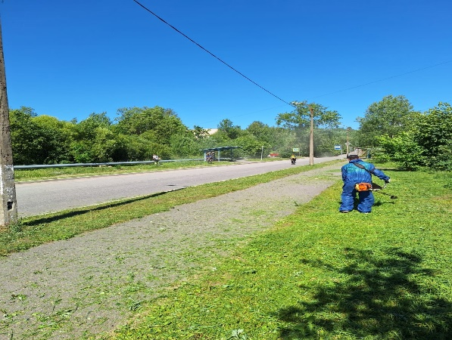
МП «Формирование городской среды и обеспечение качественным жильем граждан на территории МО «Светогорское городское поселение»
32 981 757,91 рублей
услуги по расчету и учету платы за наем жилого помещения – 56 835,67 рублей;
взносы на капитальный ремонт за муниципальные жилые помещения – 2 766 273,61 рублей;
услуги по промывке сетей ливневой канализации и ливнеприёмных колодцев – 45 000,00 рублей;
разработка рабочей документации изготовление блок-модульной электрической котельной гп. Лесогорский - 615 000,00 рублей.

Slide 14
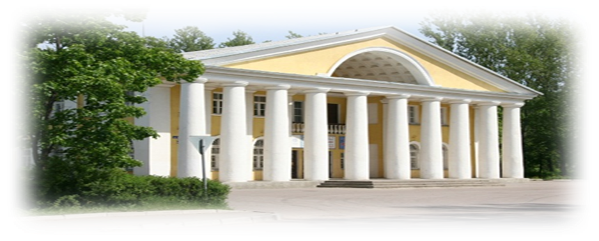
Муниципальная программа «Развитие культуры, физической культуры и массового спорта, молодёжной политики МО «Светогорское городское поселение»
27 690 531,00 рублей
Предоставление субсидии на выполнение муниципального задания МБУ «КСК г. Светогорска» по организации мероприятий в сфере молодежной политики, направленных на вовлечение молодежи в инновационную, предпринимательскую, добровольческую деятельность, а также на развитие гражданской активности молодежи и формирование здорового образа жизни – 399 000,00 рублей;
Предоставление субсидии на иные цели мероприятия по организации летней занятости несовершеннолетних (было трудоустроено 27 подростков в возрасте от 14 до 17 лет) – 300 000,00 рублей
Предоставление субсидии на выполнение муниципального задания МБУ «КСК г. Светогорска» на организацию деятельности клубных формирований и формирований самодеятельного народного творчества – 6 106 330,00 рублей;
Предоставление субсидии на выполнение муниципального задания на сохранение целевых показателей повышения оплаты труда работников муниципальных учреждений культуры в соответствии с Указом Президента РФ от 07.05.2012 года № 567 «О мероприятиях по реализации государственной социальной политики» для выплат стимулирующего характера работникам МБУ КСК г. Светогорска муниципальных учреждений культуры – 4 789 644,00 рублей;

Slide 15
Муниципальная программа «Развитие культуры, физической культуры и массового спорта, молодёжной политики МО «Светогорское городское поселение»
27 690 531,00 рублей
проведение праздничных мероприятий, посвященных Дням воинской славы, памятным и юбилейным датам, Дню города и Дню России – 362 255,00 рублей;
предоставление субсидии на выполнение муниципального задания МБУ «КСК г. Светогорска» на библиотечное, библиографическое и информационное обслуживание пользователей библиотек – 2 076 750,00 рублей;
Предоставление субсидии на выполнение муниципального задания на софинансирование дополнительных расходов местных бюджетов на сохранение целевых показателей повышения оплаты труда работников муниципальных учреждений культуры в соответствии с Указом Президента РФ от 07.05.2012 года № 567 «О мероприятиях по реализации государственной социальной политики» для выплат стимулирующего характера работникам МБУ КСК г. Светогорска муниципальных учреждений библиотек – 1 596 552,00 рублей;
предоставление субсидии на выполнение муниципального задания МБУ «КСК г. Светогорска» на содержание (эксплуатацию) имущества, находящегося в государственной (муниципальной) собственности – 6 600 000,00 рублей;
предоставление субсидии на муниципальное задание МБУ «КСК г. Светогорска» на проведение занятий физкультурно-спортивной направленности по месту проживания граждан – 5 460 000,00 рублей.

Slide 16
Непрограммные расходы | Исполнено, руб.
Функционирование высшего должностного лица субъекта Российской Федерации и муниципального образования | 1 164 028,37
Функционирование законодательных (представительных) органов государственной власти и представительных органов муниципальных образований | 3 000,00
Функционирование Правительства Российской Федерации, высших исполнительных органов субъектов Российской Федерации, местных администраций | 12 397 655,44
Обеспечение деятельности финансовых, налоговых и таможенных органов и органов финансового (финансово-бюджетного) надзора | 424 050,00
Другие общегосударственные вопросы | 3 175 481,20
Мобилизационная и вневойсковая подготовка | 351 918,41
Защита населения и территории от чрезвычайных ситуаций природного и техногенного характера, пожарная безопасность | 261 964,74
Коммунальное хозяйство | 256 000,00
Пенсионное обеспечение | 1 743 077,00
ИТОГО | 19 777 175,16

Slide 17
Спасибо за внимание!

